Slide 1

Aula-03: GIT & Conceitos

Slide 2
Cronograma do dia 03
Daily
Correção dos Exercícios
GIT
Áreas da TI
Desenvolvimento
Banco de Dados
Suporte
Teste
Arquitetura
Designer
Segurança da Informação
Exercícios
Dev tools
420 mil

Slide 3
Daily

Slide 4
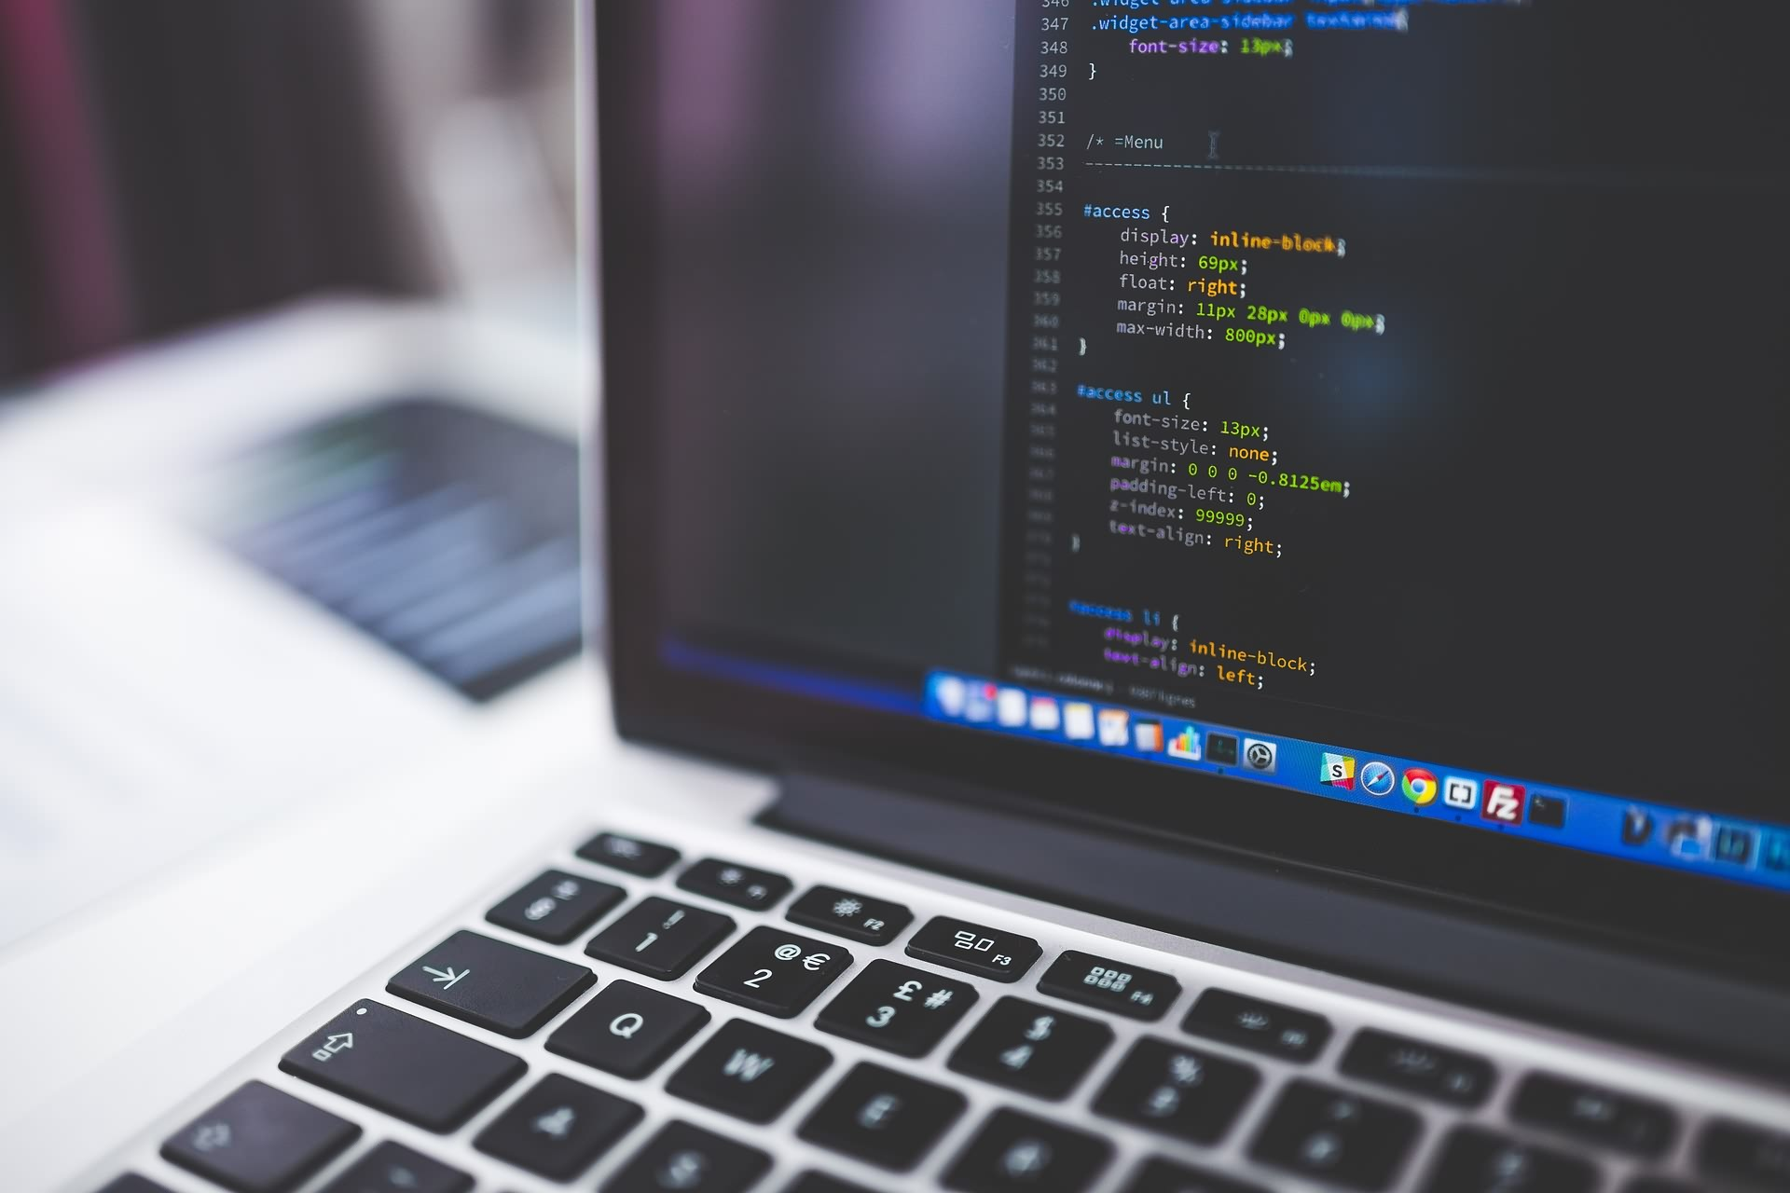
Correção do exercícios

Slide 5
GIT

Slide 6

O que é
Git é um sistema de versionamento de código, um projeto de código fonte aberto que esta em constante evolução

Slide 7
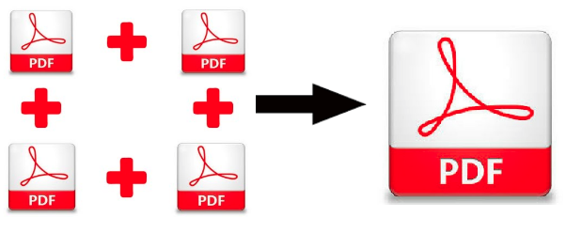
Sem o git

Slide 8
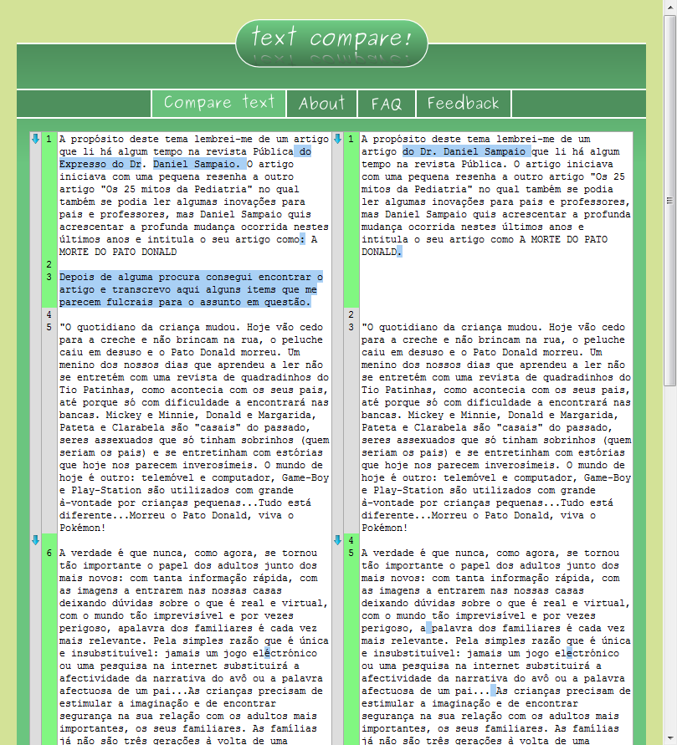
Sem o git

Slide 9
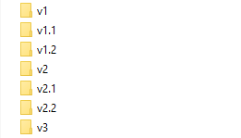
Sem o git

Slide 10
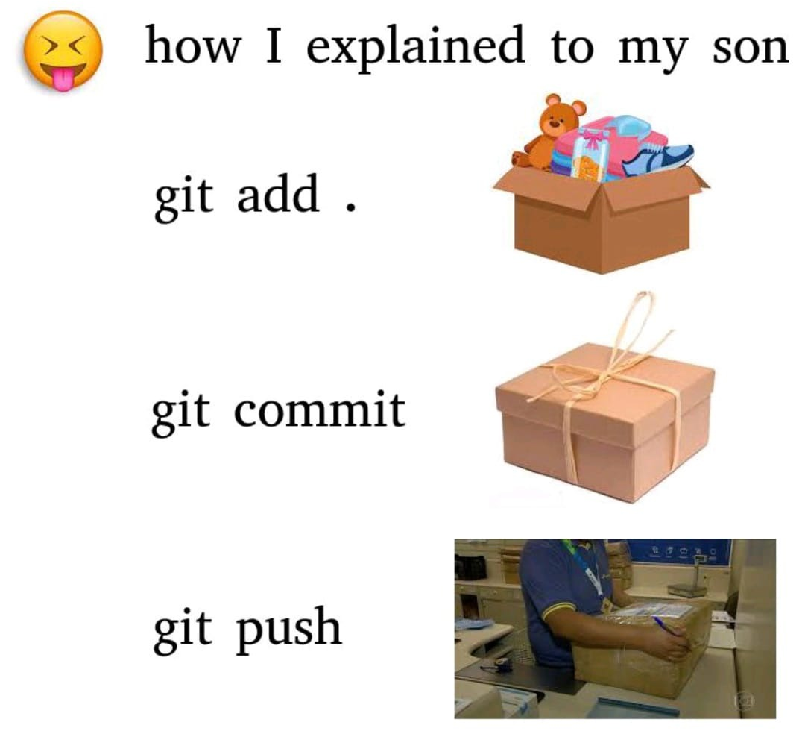
Comandos
git add .
Adiciona ao seu repositório local todas as modificações realizadas.
git add <nome do arquivo>
adiciona ao seu repositório local somente as modificações realizadas no arquivo especificado.
git commit
salva localmente as modificações adicionadas ao repositório, criando um hash único

Slide 11
Comandos
git commit -m "comentário”
salva localmente as modificações adicionadas ao repositório, criando um hash único e adicionando um comentário
git push
Envia efetivamente ao repositório do git
git pull
Baixa o repositório do git para sua máquina local

Slide 12
Comandos
git clone http: ... <link>
Comando responsável por copiar um repositório para sua máquina local
git init <directory>
Comando responsável por criar um repositório git em seu computador local.
Git status
Comando responsável por identificar o status das modificações locais, diz se há algo a ser “commitado”, commits a frente, falta fazer o push ou tudo atualizado.

Slide 13
Áreas da TI

Slide 14
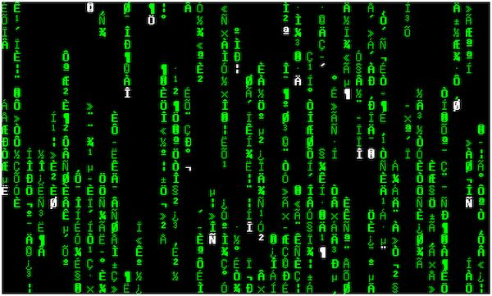
Áreas TI
O que os outros pensam?

Slide 15
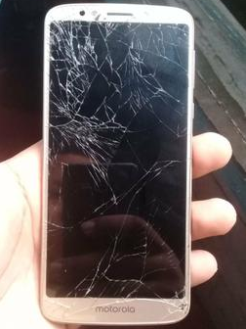
Áreas TI
O que meus pais pensam?

Slide 16
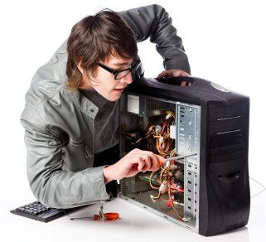
Áreas TI
O que meus amigos pensam?

Slide 17

Áreas TI
O que fazemos?

Slide 18
Desenvolvedor

Slide 19
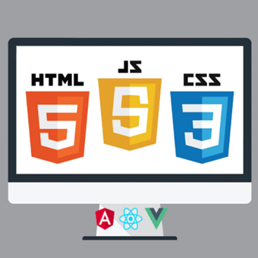
Desenvolvedor Front-End
O Que é?
É a denominação para o desenvolvedor que se especializa na codificação da parte visual das aplicações
Para que serve?
Codificar a aplicação para que o visual da mesma funcione como o esperado
Como funciona?
Funciona a partir da codificação da parte visual da aplicação por meio de: HTML, CSS, Javascrip e frameworks como React, Angular, Fluter entre outros

Slide 20

Desenvolvedor Back-end
O Que é?
Back-end é a denominação dada ao dev que se especializa na codificação da parte "dos bastidores", o que acontece por trás da aplicação
Para que serve?
Codificar as funcionalidades da aplicação, assim com ser o elo de comunicação entre o front e o banco de dados, validando as informações
Como funciona?
Funciona por meio de codificação com: Java, Spring, PHP e muitos outros

Slide 21
Desenvolvedor Back-end
O Que é?
Back-end é a denominação dada ao dev que se especializa na codificação tanto do front-end quanto back-end
Para que serve?
Codificar as ambas as frentes da aplicação sejam elas visuais ou de funcionalidades
Como funciona?
Funciona por meio de codificação da parte visual e funcional por meio de codificação de ambas as frentes: HTML, CSS

Slide 22
Banco de Dados

Slide 23
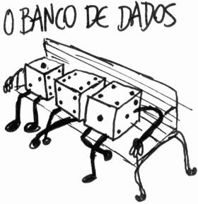
Banco de Dados
Relacional
Não Relacional

Slide 24
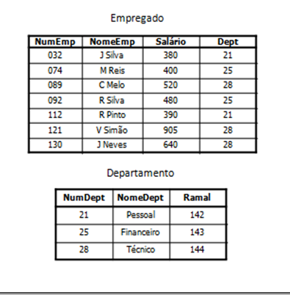
Relacional
O Que é?
Pode ser definido como como um conjunto de informações estruturadas e armazenadas em um sistema
Para que serve?
Tem como funcionalidade armazenar as informações para que a mesma possa ser obtida a partir de uma query (SQL)
Quais são os principais?
Oracle
SQLServer
MySQL

Slide 25
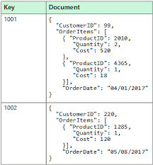
NÃO Relacional
O Que é?
Pode ser definido como um conjunto de informações de armazenamento otimizado que pode ser representado por chave e valor
Para que serve?
Tem como funcionalidade armazenar as informações para que a mesma possa ser obtida a partir de uma query (NoSQL).
Quais são os principais?
Redis
MongoDb
Cassandra

Slide 26
Suporte

Slide 27

Suporte
O que é
O seguimento de suporte de TI possui uma vasta gama de serviços, como suporte das ferramentas, servidores, equipamentos e sistemas.
Pra que serve?
O seguimento que tem a responsabilidade de garantir que tudo esteja funcionando.

Slide 28
Testes

Slide 29

Tipos de testes
Teste Unitários
Teste de Integração
Teste Funcional
Teste de QA
Teste de Performance

Slide 30
Arquitetura

Slide 31

Arquitetura
O que é
É o seguimento de TI responsável por planejar, estruturar e implantar soluções tecnológicas
Pra que serve?
Tem como objetivo adequar os processos tecnológicos às necessidades do projeto

Slide 32
Designer

Slide 33

Designer
User Interfsce (UI)
User Expirence (UX)

Slide 34

UI
Responsável por criar a identidade visual da aplicação, ou seja, determinação de layout, cores e disposição visual do conteúdo da aplicação

Slide 35

UX
Responsável por determinar qual o melhor fluxo para que o usuário tenha a melhor experiência possível

Slide 36
Segurança da Informação (SI)

Slide 37

SI
O que é
SI é o seguimento responsável por garantir a integridade dos dados, tanto do usuário quanto da aplicação.
Pra que serve?
O seguimento de SI vem com o objetivo garantir a segurança dos dados, sejam esses da aplicação e ou do usuário

Slide 38
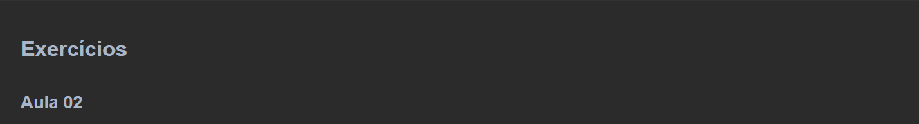
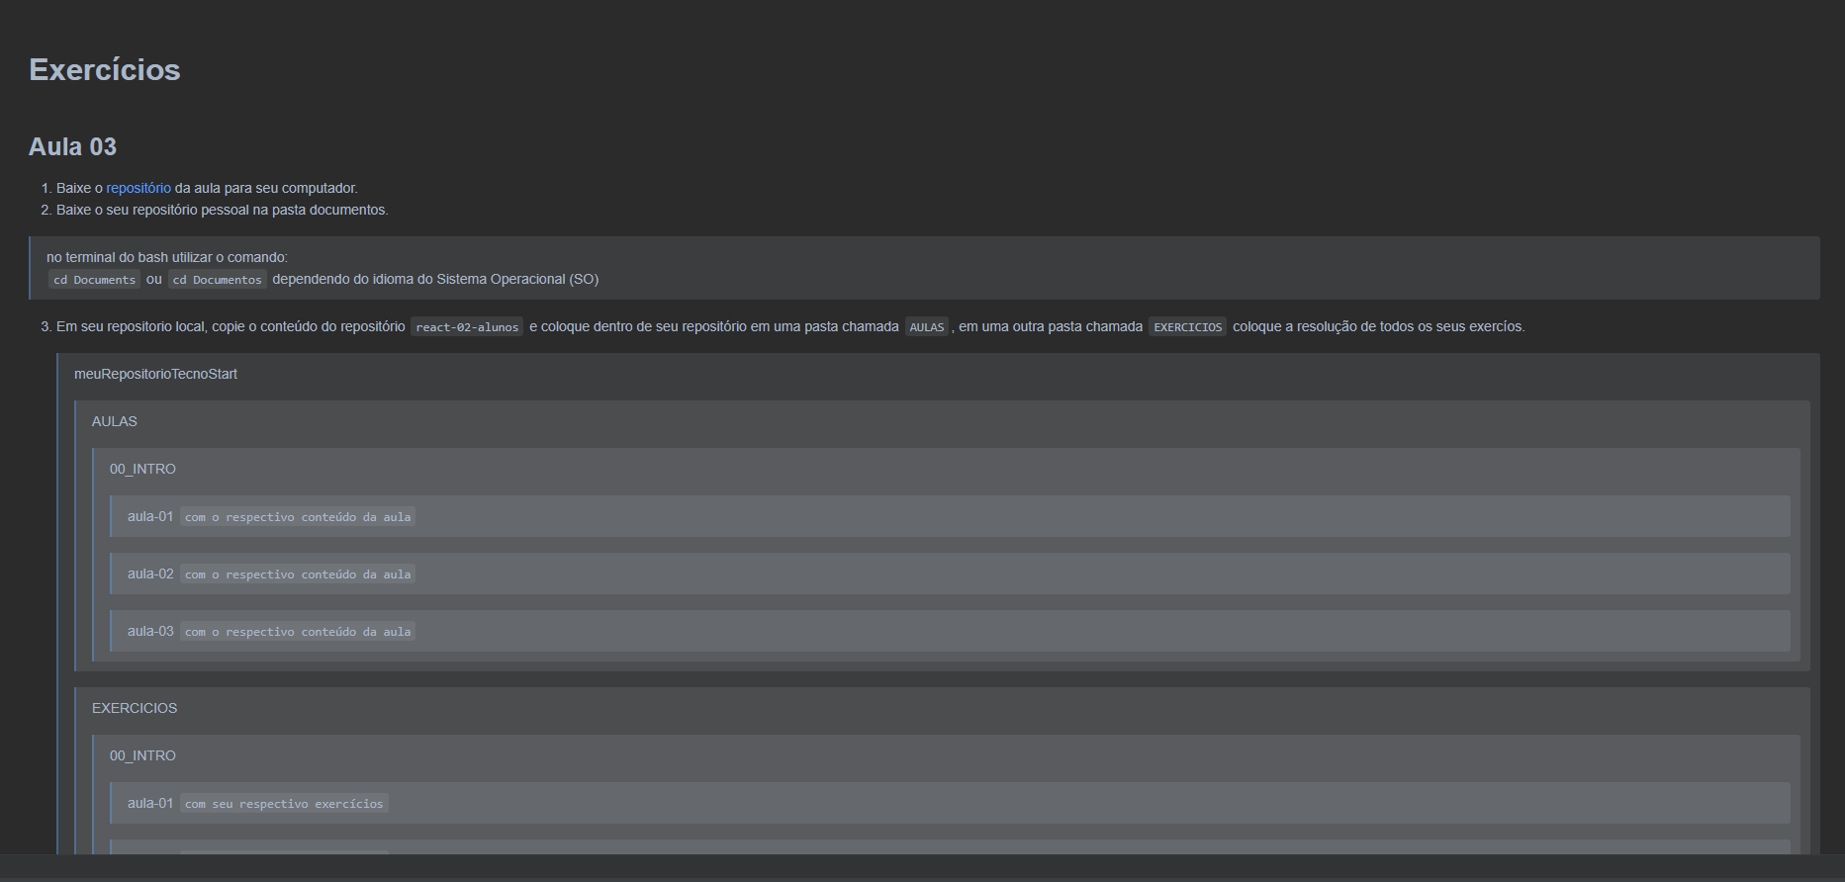
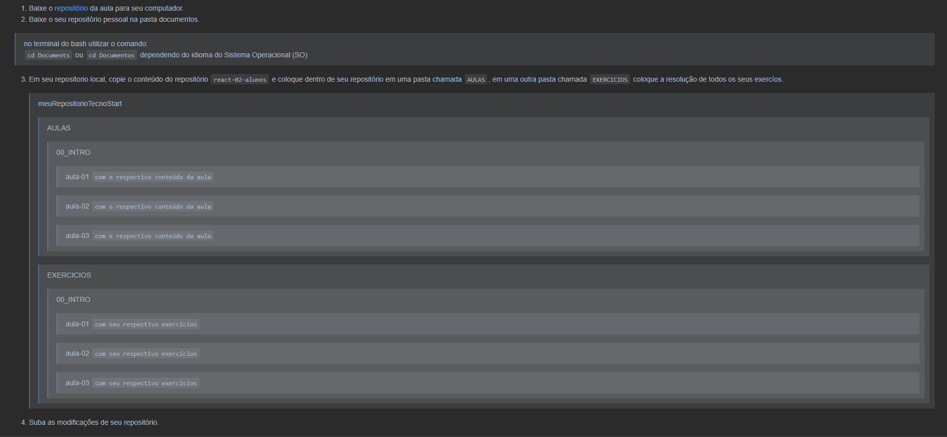
Exercícios

Slide 39
Dev tools

Slide 40
Muito Obrigado!
Dúvidas
Conteúdo disponível no git

